Slide 1
Audit Carrefour
Magasin : Mourouj 4
29 novembre 2018
Mme Meriam CHOUCHENE

Slide 2
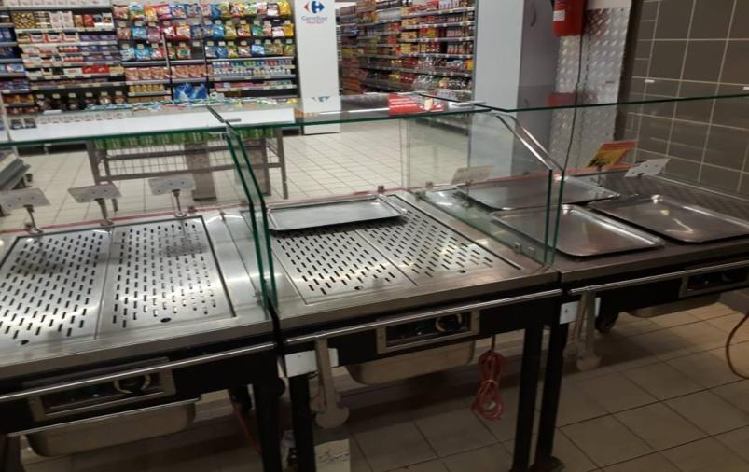
Traiteur: meuble d’exposition partiellement protégé

Slide 3
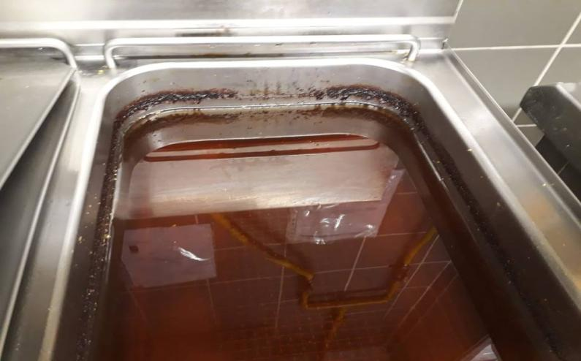
Traiteur: des résidus brulés sont collés à la parois de la friteuse

Slide 4
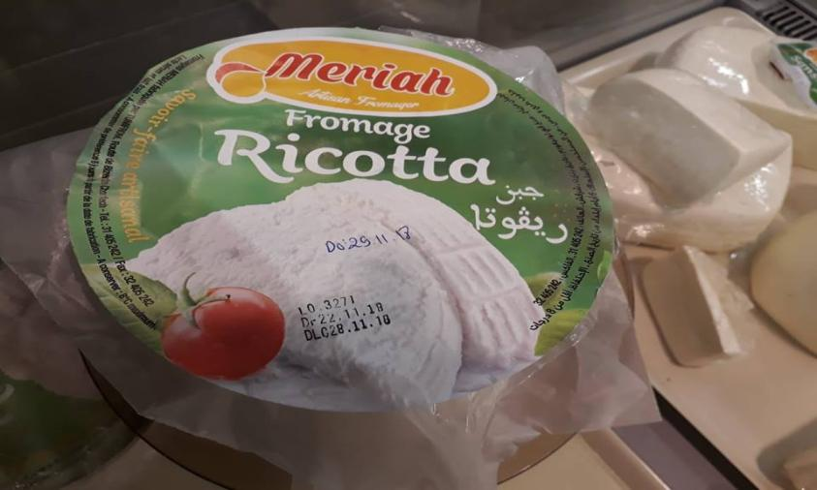
Fromages /charcuterie: Identification de ricotta par une étiquette de produit périmé (DLC 28/11/2018)

Slide 5
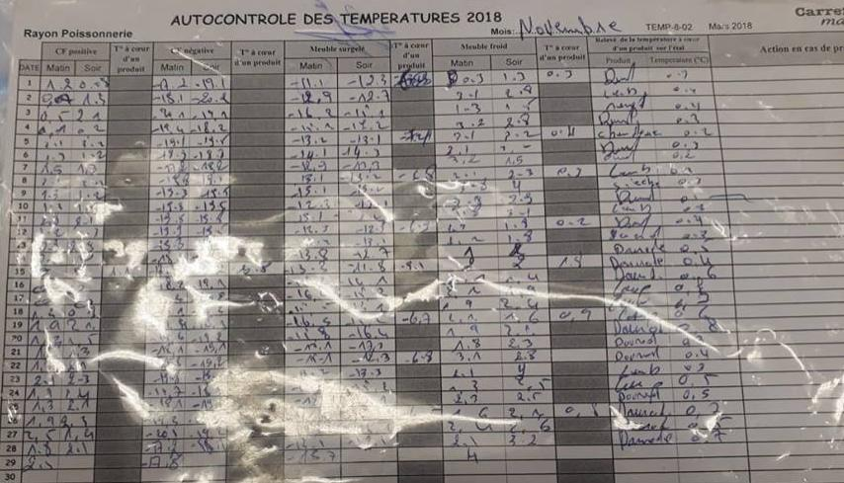
Poissonnerie: Elévation de la température du meuble surgelé tout au long du mois de novembre. Aucune action corrective n’a été indiquée.

Slide 6
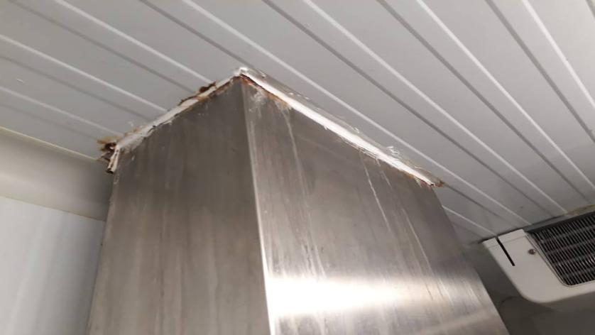
Poissonnerie: Présence de rouille sur le revêtement externe de la fabrique de glace

Slide 7
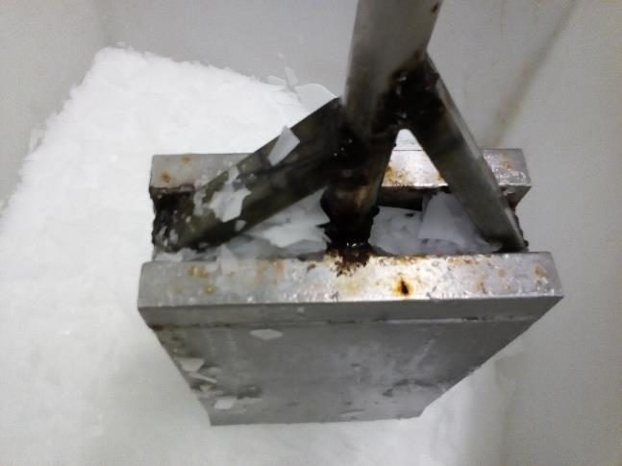
Poissonnerie: Présence de traces de rouille sur la soudure de la pelle à glace.

Slide 8
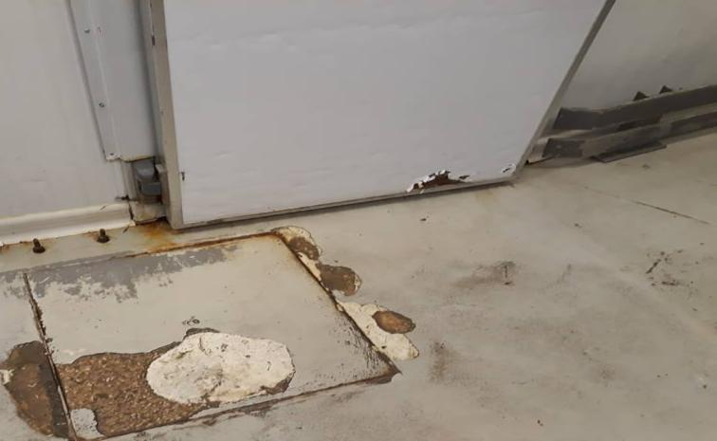
Poissonnerie: Ecaillement du revêtement du sol en face de la CF. Développement de rouille sur la porte de la CF.

Slide 9
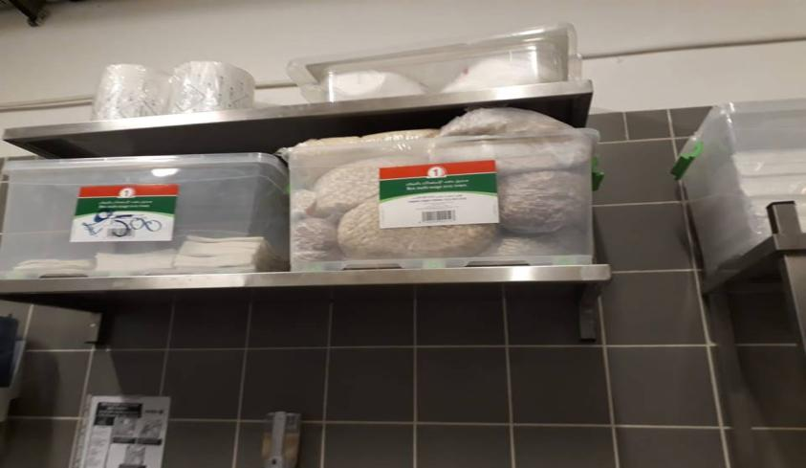
FLEG: Stockage des épices dans le laboratoire de la pâtisserie

Slide 10
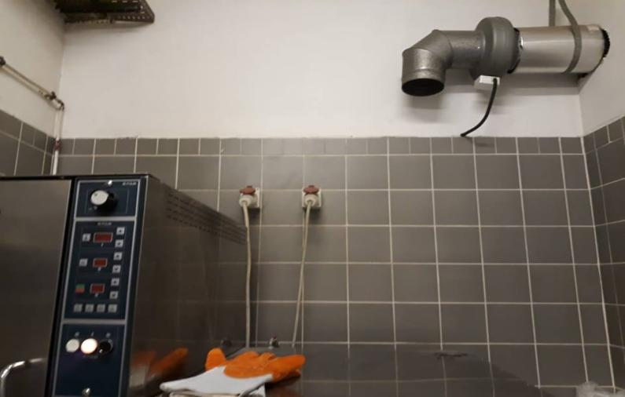
Pâtisserie: Le four n’est pas branché à la hotte

Slide 11
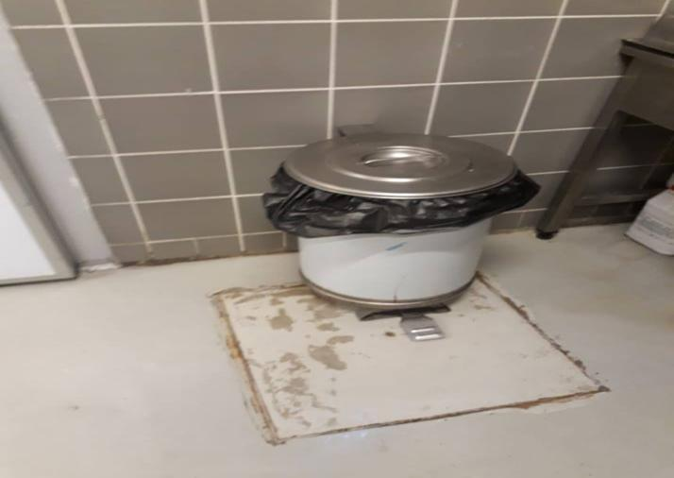
Pâtisserie: Le système d’ouverture à pédale de la poubelle est défaillant.

Slide 12
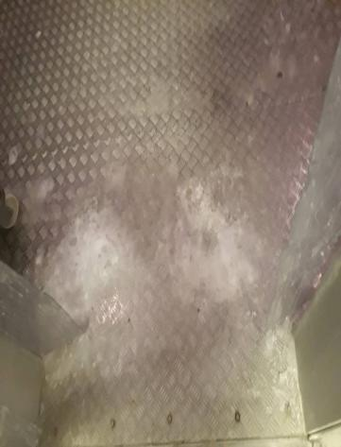
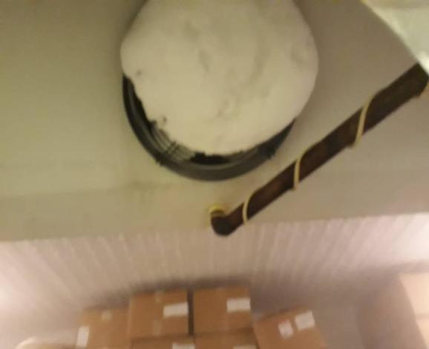
Pâtisserie: Développement de givre dans la chambre froide négative.

Slide 13
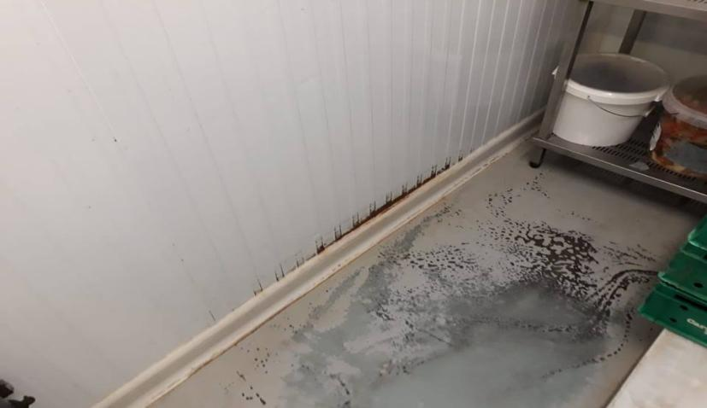
FLEG: Développement de rouille sur le revêtement mural
Ecaillement du revêtement du sol

Slide 14
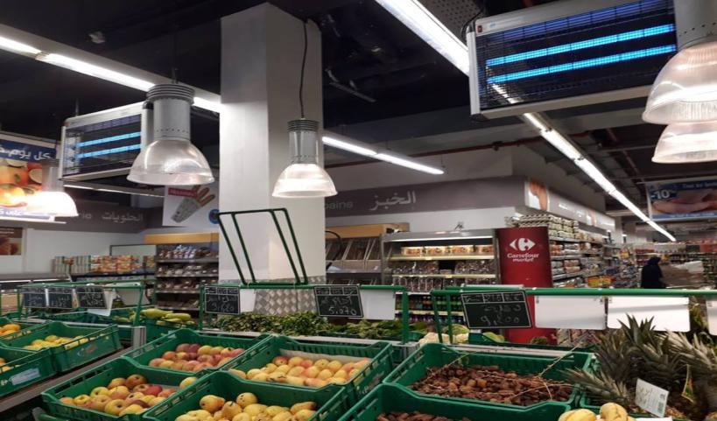
FLEG: les DEIV sont placés en dessus du meuble d’exposition

Slide 15
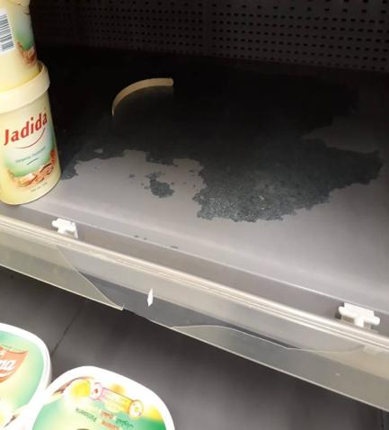
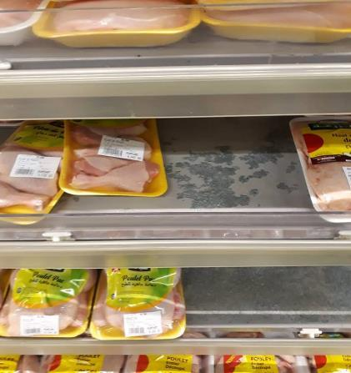
PLS: Ecaillement de revêtement des meubles froids

Slide 16
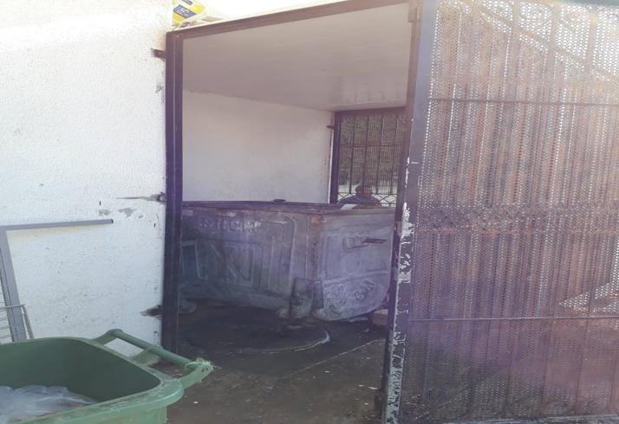
Gestion de déchets: Local poubelle, localisé dans la zone de réception, cloisonné en grillage et non climatisé

